Slide 1
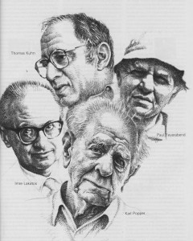
sur la nature et le fonctionnement des sciences
Regards croisés physique-philosophie
La philosophie de la physique est peut-être la seule philosophie qui s’applique en déterminant un dépassement de ses principes.
Bref elle est la seule philosophie qui soit vraiment ouverte.
G. Bachelard
Pierre Vignand
Pierre.vignand@ac-lyon.fr
Jacques Vince
jacques.vince@ac-lyon.fr
www.prof-vince.fr/phyphi

Slide 2
En guise de préambule…
Je suis pour la séparation des disciplines. Je ne suis pas pour que les philosophes fassent de la physique, mais pour qu'ils entendent ce qu'apprennent les physiciens, qu'ils comprennent que ce ne sont pas seulement des chocs pour la physique, mais des chocs pour la pensée.
Tout comme les physiciens doivent comprendre qu'il y a des questions qui les dépassent, qui méritent qu'on en discute. Le boson de Higgs est une découverte philosophique, elle montre que le lien qu'on a fait depuis presque toujours entre matière et masse n'est pas aussi solide qu'on le pensait. La masse des particules élémentaire ce n'est pas une propriété qu'elles ont de par elles-même, mais une propriété qui résulte de leur interaction avec le vide, qui n'est pas vie. Moi je suis philosophe, je me dis quoi quoi quoi ?
Etienne Klein, extrait d’interview, 2014

Slide 3
Pourquoi cette formation ?
Ce que n’est pas cette formation
Un cours d’épistémologie
Un cours de physique
Une prescription pédagogique rigide
Ce qu’elle se propose d’être
Un échange mutuel entre disciplines
Un retour critique d’expérience
Une aide à la mise en place d’un cycle ou d’une coopération entre collègues

Slide 4
Ce que nous avions annoncé…
En guise de préambule…
Objectifs :
Faire des liens entre concepts philosophiques et démarches scientifiques
Donner aux élèves des outils de réflexivité sur leur pratique
Décrire, avec un double regard, quelques grands courants de pensée en épistémologie
Contenu :
A partir de quelques textes courts, propositions de séances pour des élèves de terminales scientifiques
Exploration des points de vue initiaux, animation de débats, discussion du choix des textes…
retour d'expérimentation du dispositif et adaptation à différents publics.

Slide 5
Pour se connaitre…
Je me sens compétent
pour travailler avec mon collègue
de sciences/philosophie
Je n’échange jamais avec mes collègues de sciences/philosophie
J’échange très souvent
avec mes collègues de sciences/philosophie
Je ne me sens pas compétent
pour travailler avec mon collègue
de sciences/philosophie

Slide 6
Pour se connaitre…
Un point commun
aux deux disciplines
Pourquoi je me suis inscrit
Un mot que j’associe à la philosophie / à la physique

Slide 7
Le contexte
En physique-chimie, des prescriptions institutionnelles qui visent à faire construire des outils de réflexivité sur les démarches.
Au collège :
Rechercher, extraire et organiser l’information utile
Réaliser, manipuler, mesurer, calculer, appliquer des consignes
Raisonner, argumenter, pratiquer une démarche expérimentale ou technologique, démontrer
Présenter la démarche suivie, les résultats obtenus, communiquer à l’aide d’un langage adapté
Au lycée :
S’approprier
Analyser/raisonner
Réaliser
Valider
Communiquer
Connaître

Slide 8
Le contexte
En physique-chimie, dans les nouveaux programme.
[le programme] porte l'ambition de permettre aux élèves d’accéder à une bonne compréhension des phénomènes étudiés et de leur faire percevoir la portée unificatrice et universelle des lois et concepts de la physique-chimie. La démarche de modélisation occupe une place centrale dans l'activité des physiciens et des chimistes pour établir un lien entre le « monde » des objets, des expériences, des faits et le « monde » des modèles et des théories. Aussi l'enseignement proposé s'attache-t-il à introduire les principaux éléments constitutifs de cette démarche, tels que : simplifier la situation initiale ; établir des relations entre grandeurs ; choisir un modèle adapté pour expliquer des faits ; effectuer des prévisions et les confronter aux faits ; recourir à une simulation pour expérimenter sur un modèle ; choisir, concevoir et mettre en œuvre un dispositif expérimental pour tester une loi

Slide 9
Le contexte
En philosophie
L'enseignement de la philosophie en classes terminales contribue ainsi à former des esprits autonomes, avertis de la complexité du réel et capables de mettre en œuvre une conscience critique du monde contemporain.
Le sujet :
L'inconscient L/ES/S
La culture :
Le langage L/ES
La raison et le réel :
Théorie et expérience. L
La démonstration. L/ES/S
L'interprétation. L/ES
Le vivant. L/S
La matière et l'esprit. L/ES/S
La vérité. L/ES/S

Slide 10
Le contexte
Une niche institutionnelle en voie de disparition l’accompagnement personnalisé
Une expérimentation jeune qui évolue
Des élèves de terminale S…
Des élèves non évalués,
pas d’institutionnalisation formalisée
Un temps court (5 à 9 semaines x 1h)

Slide 11
Les objectifs
Faire des liens entre concepts philosophiques et démarches scientifiques mises en œuvre en classe (décloisonner…)
Donner aux élèves des outils de réflexivité sur leur propre pratique
(explicitation des compétences transversales en sciences)
Décrire quelques grands courants de pensée épistémologiques

Slide 12
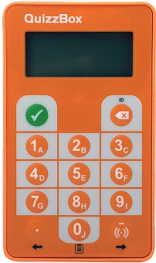
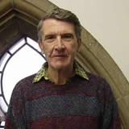
La méthode
Une séance « sondage » pour éveiller la curiosité, faire émerger questions et concepts
Un « voyage » dans différents courants épistémologiques, inspirées de Chalmers

Slide 13
La méthode
choix de textes partagé/discuté
Une lecture anticipée par les élèves puis un échange en classe
la lecture ne suffit pas à l’appropriation : quelques questions pour chaque texte
Des éclairages complémentaires des deux enseignants

Slide 14
Au sujet du choix des textes
Pas trop longs
Pas obligatoirement identifiables par les élèves comme des « textes de philosophie »
Avec des exemples, compréhensibles par les élèves
…

Slide 15
Un exemple de progression (1)
Un petit sondage pour tester l’état « épistémologique » des élèves…
L’inductivisme chez D. Hume
Science et croyance (Nietzsche)
Caractérisation d’une démarche hypothético-déductive, rôle du hasard, mise à l’épreuve (Carl G. Hempel)
… vers le falsificasionnisme

Slide 16
Un exemple de progression (2)
Le falsificationnisme… (Alan F. Chalmers)
Repli probabiliste, falsifiabilité, progrès scientifique…
Croyances (savoirs, opinions…) (G. Lecointre)
Le rôle de l’expérience de pensée… Un exemple en mécanique (A. Einstein – L. Infeld)
Opinion vs science, tout commence par un problème, obstacle épistémologique (G. Bachelard)
Contre la méthode (P. Feyerabend)
Paradigme, crise, révolution (T. Kuhn)
Contrat de méthode (G. Lecointre)

Slide 17
Si l’on dispose de temps…
L’universalité en question, la science comme activité culturellement construite (Lévy-Leblond)

Slide 18
À vous de jouer…
Chaque groupe bidisciplinaire travaille sur un texte (ou ensemble de textes)
Répondre aux questions posées aux élèves
Les amender, en proposer d’autres
Des exemples en physique
Comment exploiter ce texte en physique ?
Quels prolon-gements pour les cours de philosophie ?
Critique du choix du texte, difficultés…
Points forts…

Slide 19
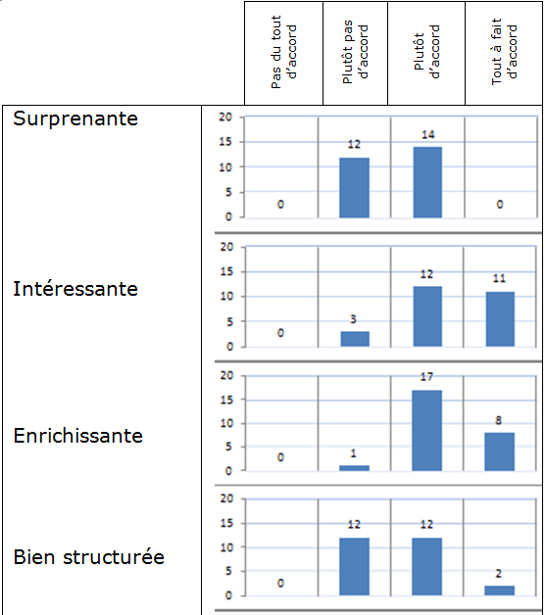
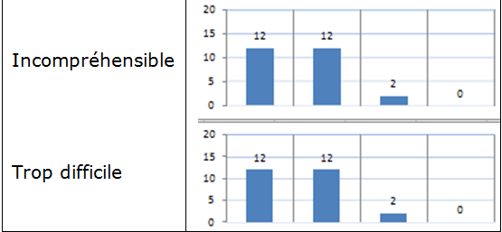
Le point de vue des élèves
J’ai trouvé cette séquence :
J’ai trouvé
cette séquence :

Slide 20
Le point de vue des élèves
Deux idées que je retiens de cette séquence…
16/26 Falsification/falsifiabilité
10/26 Déduction/induction
4/26 Tout ne part pas de l’observation
3/26 Évolution des idées
2/26 Progrès par crises
…

Slide 21
Le point de vue des élèves
Ce qui m’a le plus intéressé…
6/26 Un texte particulier
5/26 Le questionnaire et les débats d’introduction
4/26 Le lien entre physique et philosophie
4/26 les différentes démarches, le cheminement
2/26 Le fait de prendre du recul par rapport aux enseignements disciplinaires

Slide 22
Le point de vue des élèves
Ce qui m’a le plus étonné…
8/26 le lien ou le mélange entre physique et philosophie
mais aussi (1 citation) : les différents avis sur la science, la falsification, la critique de l’inductivisme, la vision réduite que j’avais des sciences

Slide 23
Le point de vue des élèves
6 élèves ont exprimé le besoin de davantage de structure
4 élèves ont trouvé qu’il y avait trop de textes
10 élèves ont trouvé que les textes étaient trop longs

Slide 24
Quelques conditions pour la transférabilité…
Puis-je le faire ?
Les deux enseignants doivent prendre le temps de beaucoup échanger en amont (objectifs, type de textes…)
Proposer des textes, de façon équilibrée, pour choisir
Articuler avec le contenu scientifique de terminale S
Oser !...

Slide 25
En guise de conclusion
Jouer de la complémentarité
La physique champ qui permet de donner du sens aux démarches, aux concepts philosophiques
La philosophie comme formation à la réflexivité sur l’activité scientifique, comme moyen de la formaliser
Aucune discipline n’est en surplomb
Oser !...

Slide 27
Vers une caractérisation des sciences
Comment caractériser le raisonnement collectif des scientifiques ?
Ni relativisme et constructivisme social extrême (Feyerabend, 1979)
Ni norme épistémologique formelle et idéalisée
Un contrat de méthode (Lecointre, 2012) :
Scepticisme initial sur les faits
Réalisme de principe
Matérialisme méthodologique
Rationalité : logique et parcimonie
La transparence des procédures
La prise en compte de toutes les données disponibles
Notes:
LE contrat est la partie cognitive du contrat tacite (Bourdieu, 1997)
La norme épistémo a tendance à parler de la science faite et pas de la science en train de se faire en oubliant le champ social
Toutes les sciences sont appelée à produire des discours ayant une portée universelle parce qu’ils sont vérifiables
Réalisme de principe : le monde existe indépendamment et antérieurement aux perceptions et aux descriptions.
s’oppose au relatisvisme cognitif
Le principe d’économie concerne la théorie, pas la réalité. Ce qui vise à la simplicité est la construction, pas la nature.

